Slide 1
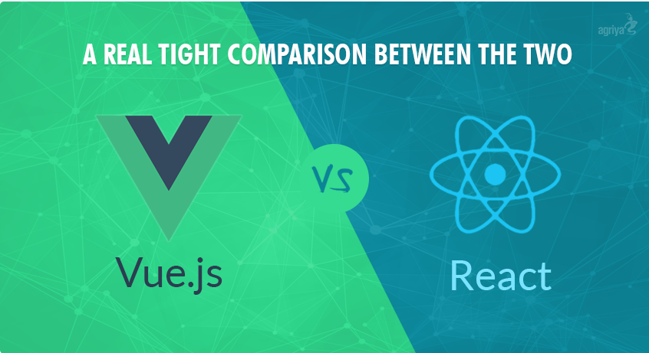
赵叶红
2018.8.15

Slide 2
目录
使用方法
React16 新特性
原理浅析
vue数据绑定
Fragment
速度对比
React生命周期
React数据绑定
render返回类型增加
虚拟DOM
React16 优化思想
Vue 组件化
Vue 生命周期
Fiber
Portals
React 组件化
Vue 依赖收集与响应式原理
reconclier ：diff
异常处理
Vue Diff 算法
Ref传递
React 批量更新优化
Vue 事件
Context传递
更好的服务端渲染

Slide 3
使用方法- vue数据绑定
vue是双向绑定
所谓双向绑定，指的是vue实例中的data与其渲染的DOM元素的内容保持一致，无论谁被改变，另一方会相应的更新为
相同的数据。
插值表达式(模板语法)：使用“Mustache”语法 (双大括号) 的文本插值
Vue中的12个指令(当表达式的值改变时，将其产生的连带影响，响应式地作用于 DOM)： v-bind,v-once,v-modle,v-text,v-html,v-on,v-if,v-else,v-show,v-for,v-pre,v-clock
class与style绑定: v-bind:class=“[activeClass,errClass]”
条件渲染和列表渲染: v-if条件渲染一组数，v-for 指令使用 item in items 形式的特殊语法进行列表渲染
事件处理器: v-on给元素注册事件(不需要在javascript中手动绑定事件，ViewModel代码完全与DOM解耦，当ViewModel销毁时，事件处理器会自动被删除，不需要担心清理问题)
表单控件: v-model:在表单上进行双向绑定，vue会根据控件类型自动选择正确的方式更新元素
计算属性: 处理模板中放入太多的逻辑会让模板过重且难以维护的问题。只要computed依赖的vue.data.xxx改变才会再次计算

Slide 4
使用方法- react数据绑定
react是单向数据流
react中通过将state（Model层）与View层数据进行双向绑定达数据的实时更新变化，具体来说就是在View层直接写JS代码，
Model层中的数据拿过来渲染，一旦像表单操作、触发事件、ajax请求等触发数据变化，则进行双同步
事件处理：与DOM元素相似，语法上有点不同。 - 命名采用驼峰式写法，而不是小写 - 采用 JSX 的语法你需要传入一个函数作为事件处理函数，而不是一个字符串(DOM元素的写法) - 在 React 中另一个不同是你不能使用返回 false 的方式阻止默认行为。你必须明确的使用 preventDefault - es6 写法中显示绑定：this.handleClick = this.handleClick.bind(this);
条件渲染： - 与javascript一致。 使用if或者条件运算符创建当前状态的元素，然后React根据状态来更新UI - 使用`{ }`包裹代码，在JSX中嵌入表达式(&&. ||)，来渲染不同条件的UI -使用 JavaScript 的条件运算符 condition ? true : false
列表渲染：使用`{}`在JSX内构建一个元素集合，使用Javascript中的map()方法循遍历数组,并赋予一个唯一的key,以便react重用
表单操作：HTML表单提交默认会页面跳转。React通过`受控组件`，构造一个处理提交表单并可以访问用户输入表单数据的函数，来控制表单状态。this.setState({value: event.target.value});
状态提升：如果不同的组件，在应用中应该保持 自上而下的数据流，而不是尝试在不同组件中同步状态。需要使用到相同的状态时，应该将其状态提升至离需要这些数据的组件最近的父组件

Slide 5
使用方法- Vue组件化
组件化应用构建
- 允许我们使用小型、独立和通常可复用的组件构建大型应用 - 在一个大型应用中，有必要将整个应用程序划分为组件，以使开发可管理 - 组件Componetn是vue一个强大的功能，组件可以帮助我们扩展基本的HTML元素，以封装可重用代码 - 组件中，data必须是一个函数
- 组件是自定义元素，Vue.js 的编译器为它添加特殊功能
响应式
- 当一个vue实例被创建，它向Vue的响应式系统中添加其data中能够找到的所有的属性。当这些属性发生改变时，视图将会产生`响应`，即重新匹配新的值 - 当这些数据发生变化时，视图会进行重新渲染，值得注意一点是：只有当实例被创建时的data中存在的属性才是响应式的。

Slide 6
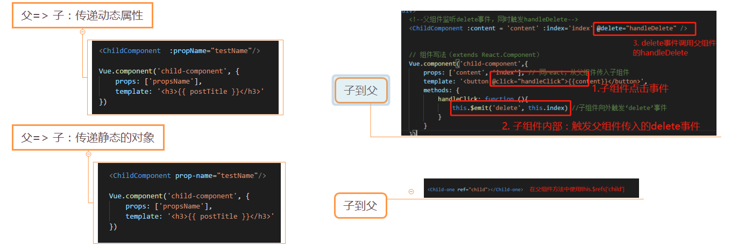
使用方法- Vue组件化（父子组件通信）
Vue父子组件通信
- Vue默认是单项数据流，父组件默认可以向子组件传递数据，但是子组件向父组件传递数据就需要额外的设置 - Vue支持双向绑定，默认是单向绑定，数据从父组件单向传递给子组件。在大型应用中，使用单向绑定让数据流更容易理解 - 父 => 子：props传递。 - 子 => 父：自定义事件实现， Vue 实例都接入了一个事件接口(events interface)，使用on（eventName）监听事件，使用emit(eventName)触发一个事件

Slide 7
使用方法- react组件化（props 与state）
React组件化
React是单向数据流，数据组要从父节点通过props传递到子节点。如果父节点props改变，则React会重新渲染相关的子节点。
React中，按钮，表单，对话框等，都被表示为组件
React推崇`函数式编程`和`单向数据流`，给定原始界面(或数据)，施加一个变化，就能推导出另外一个状态(界面或数据更新)
组件可以将UI切分为一些独立的，可复用的部件，我们只需要专注于每一个单独的部件。组件从概念上看就像是函数，可以接收任意props，
并返回一个需要在页面展示的React元素。
props与State的区别
访问：通过this.props访问当前组件的props，通过this.state访问当前组件state
可写性： 1. props从父控件自上而下传入，子控件不能改写自己的props。 2. 控件自身管理自己的state，是控件私有的。通过this.setState()方法进行修改，无法管理自己的子控件的state。
存在性：state只存在于组件内部。而props可以一直被传递到子孙组件中。State的值可以作为props传递到子控件中。

Slide 8
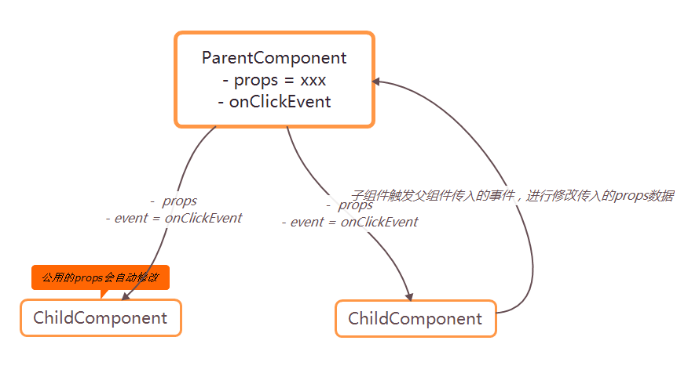
使用方法- react组件化（父子组件通信）
React父子组件通信
- 父与子之间通props属性进行传递
-子与父之间，父组件定义事件，子组件触发父组件中的事件时，通过实参的形式来改变父组件中的数据来通信

Slide 9
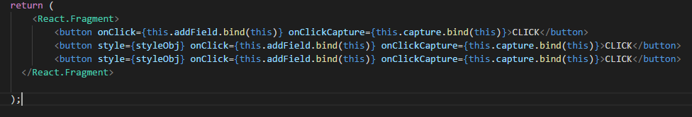
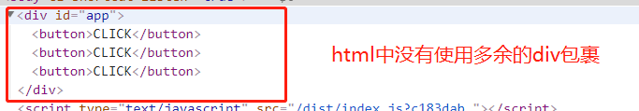
React16新特性- Fragment
Fragment
React15中，组件不能返回多个元素。React16中使用Fragement让我们的内容能够分组，而不会产生多余的div。

Slide 10
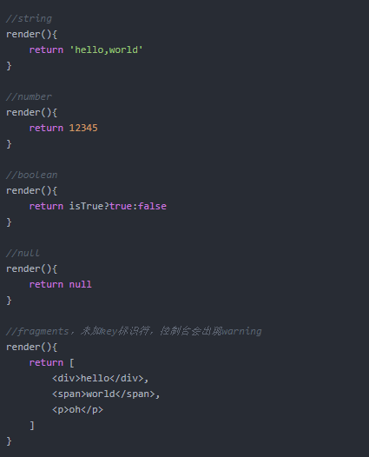
React16新特性- render返回类型
render
在React 16中，render方法支持直接返回string，number，boolean，null，portal，以及fragments(带有key属性的数组)，
这可以在一定程度上减少页面的DOM层级。

Slide 11

React16新特性- Portals 传送门
Portals 什么是传送门？

Slide 12
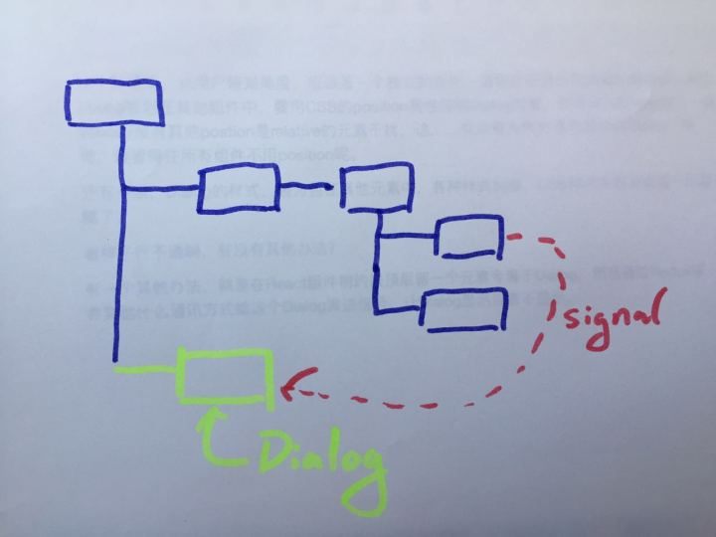
React16新特性- Portals 传送门
Portals React Portal之所以叫Portal，因为做的就是和“传送门”一样的事情：render到一个组件里面去，实际改变的是网页上另一处的DOM结构。 就是能够表面上渲染在一个地方，实际上渲染到了另一个地方。

Slide 13
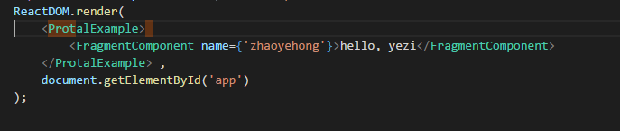
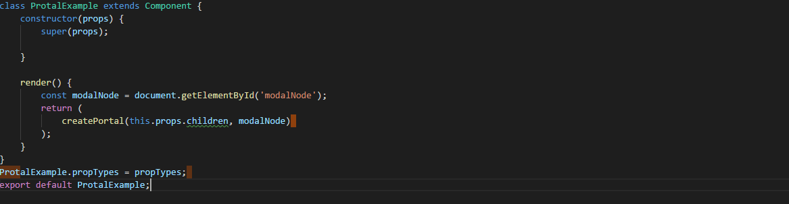
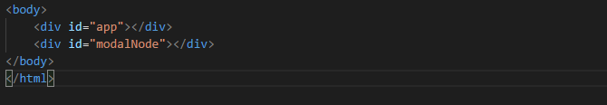
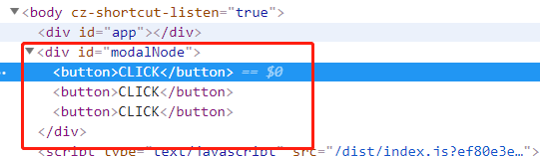
React16新特性- Portals 传送门
Portals 弹窗依赖原来DOM树的上下文，因为这个API第一个参数是组件实例，通过它可以得到虚拟DOM，然后可以一级一级往上找得到上下文。 （16版本推出createPortal API,解决了弹窗问题 tooltips 场景也一样）

Slide 14
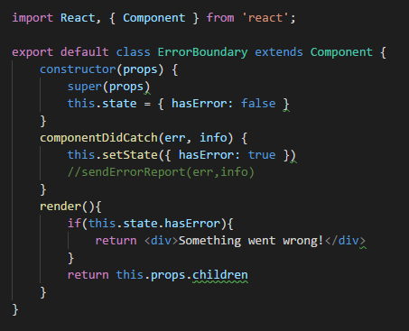
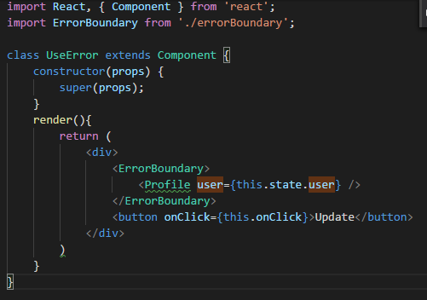
React16新特性- Error Boundary
Error Boundary
React15: 一旦某个组件发生错误，整个组件树将会从根节点被unmount下来
React16:引入了Error Boundary的概念,当某个组件发生错误时，我们可以通过Error Boundary捕获到错误并对错误做优雅处理，如使用Error Boundary 提供的内容替代错误组件。
componentDidCatch : Error Boundary可以看作是一种特殊的React组件，新增了componentDidCatch这个生命周期函数，它可以捕获自身及子树上的错误 并对错误做优雅处理，包括上报错误日志、展示出错提示，而不是卸载整个组件树。 （注：它并不能捕获runtime所有的错误，比如组件回调事件里的错误，可以把它想象成传统的try-catch语句）
使用错误组件将UserError包裹，当UserError的Profile发生错误，会使用ErrorBoundary内容包裹

Slide 15
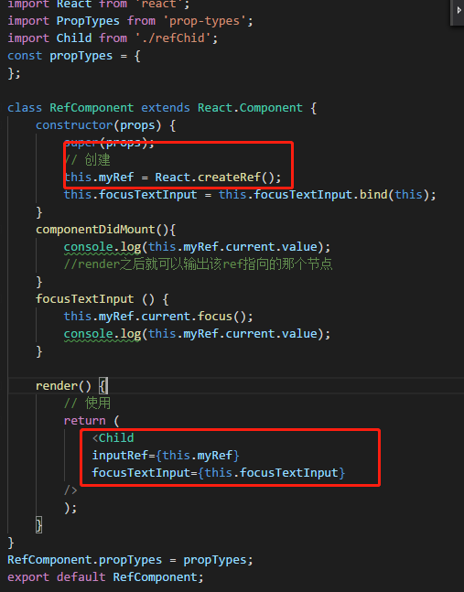
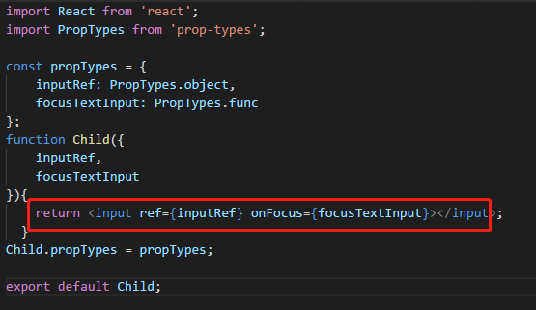
React16新特性- ref传递
Ref使用
在父组件中直接操作子组件的方法，Ref的方式，使其脱离了props传值，然后更新子组件的标准方法。React16.3中修改了Refs的使用方法， 并且提供了Forwarding Refs用于在父组件中操作子组件中的dom节点
父组件myRef—>React.forwardRef中的实参—>通过forwardRef方法创建的子组件中的ref—>指向子组件中的某一个dom节点

Slide 16
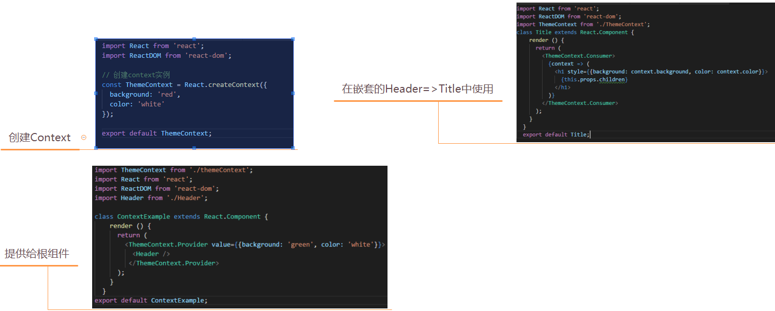
React16新特性- context传递
Context使用 - React.creatContext:用来创建一个Context，它接受一个参数，这个参数会作为Context传递的默认值。
- Provider:是需要使用Context的所有组件的根组件，它接受一个value作为props，它表示Context传递的值,它会修 改你在创建Context时候设定的默认值。
- Consumer:表示消费者，它接受一个render props作为唯一的children。其实就是一个函数，这个函数会接收到Context传递的数据作为参数，并且需要返回一个组件。

Slide 17
React16新特性- 更好的服务端渲染
服务端渲染提升(简单介绍) React 16的SSR被完全重写，新的实现非常快，接近3倍性能于React 15，现在提供一种流模式streaming，可以更快地把渲染的字节发送到客户端。另外，React 16在hydrating(注：指在客户端基于服务器返回的HTML再次重新渲染）方面也表现的更好，React 16不再要求客户端的初始渲染完全和服务器返回的渲染结果一致，而是尽量重用已经存在的DOM元素。

Slide 18
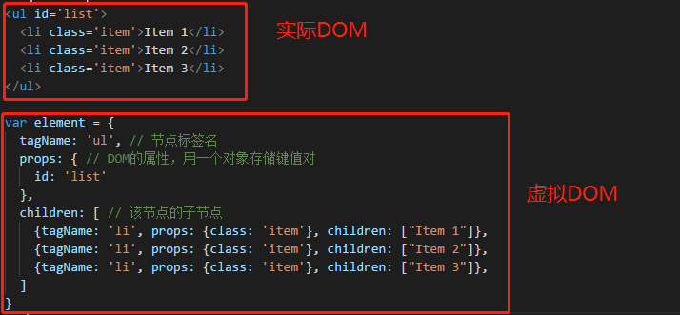
原理 - 虚拟DOM
Vitual DOM - 使用轻量级的dom结构(js模拟实现)，来模拟重量级的dom结构，通过对轻量级的模拟dom结构进行操作，来减少重量级结构dom的操作，最终达到性能优化的目的。而这轻量级的dom就是virual DOM

Slide 19
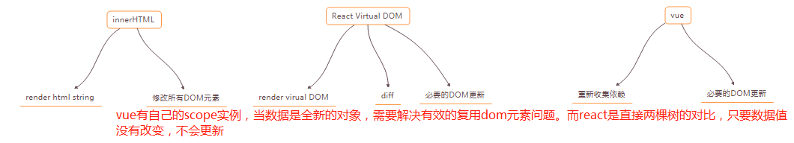
原理 - 虚拟DOM 一定比真实DOM操作快？ https://www.zhihu.com/question/31809713/answer/53544875
- 纯手动优化DOM + 手动操作DOM > 框架操作DOM。 1. 框架能做的保证：不需要手动优化的情况下，依然可以提供过得去的性能。 2. 框架的意义在于：掩盖了底层的DOM操作，让我们使用声明式的方式描述描述我们的目的，让代码更容易维护。
- React 从来没有说过 “React 比原生操作 DOM 快” 1. Virtual DOM在数据change时才能有优势，如果页面第一次展现出来以后都不用变就没优势了 2. 如果只是更新一部分的数据，那么innerHTML就显得太浪费了
- virtual DOM 真正的价值从来都不是性能，而是它 的以下特点： 1.为函数式的 UI 编程方式打开了大门；
2.可以渲染到 DOM 以外的 backend，比如 ReactNative。

Slide 20
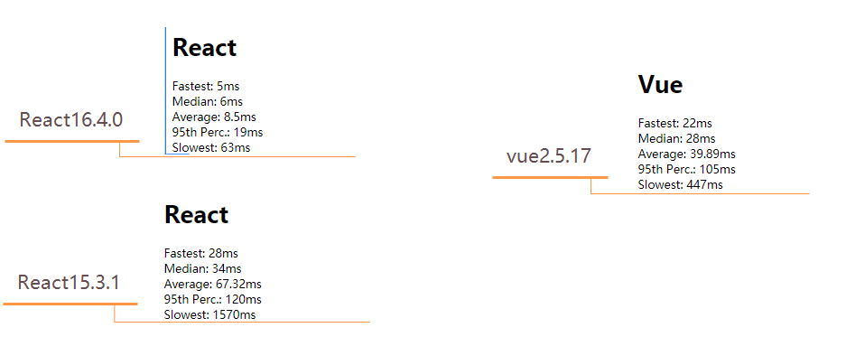
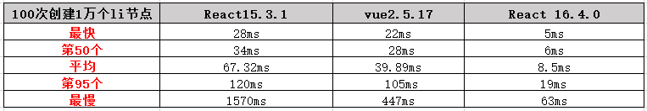
原理 - 速度对比(https://github.com/chrisvfritz/vue-render-performance-comparisons)
React16 vs Vue2
渲染 10,000 个列表项 100 次。下面是在Chrome67下的运行结果：表明React16速度大幅度提高，并且远快于Vue2。

Slide 21
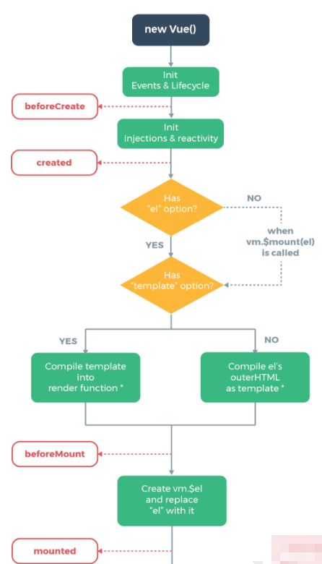
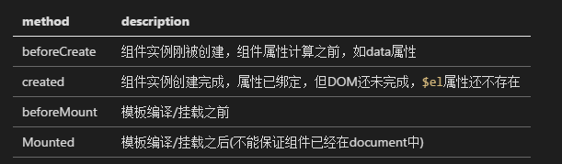
Vue 原理浅析- 生命周期 (挂载)

Slide 22
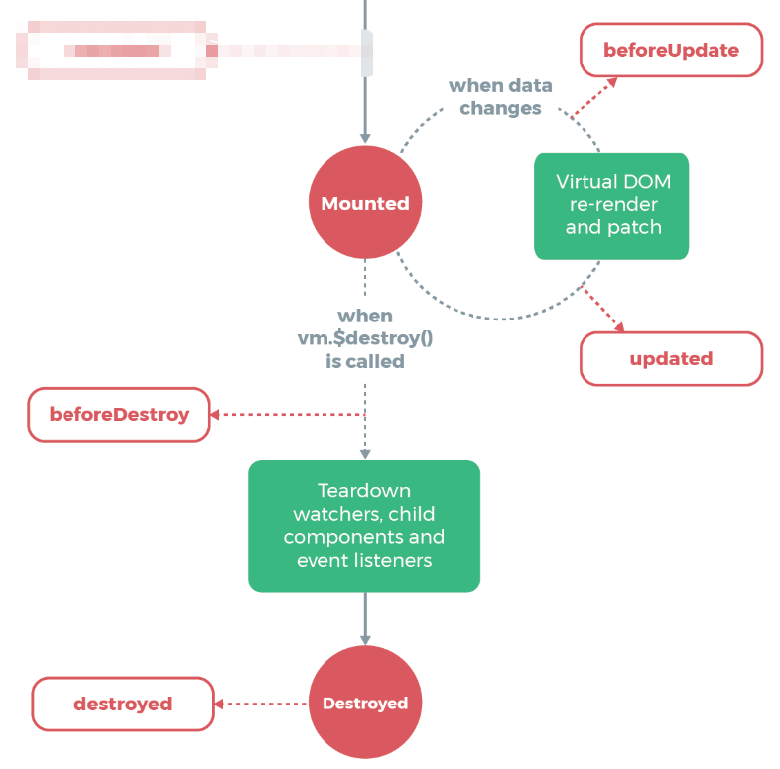
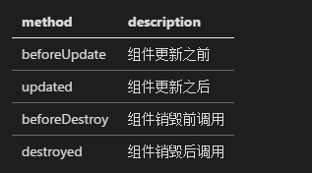
Vue 原理浅析- 生命周期 (更新与销毁)

Slide 23
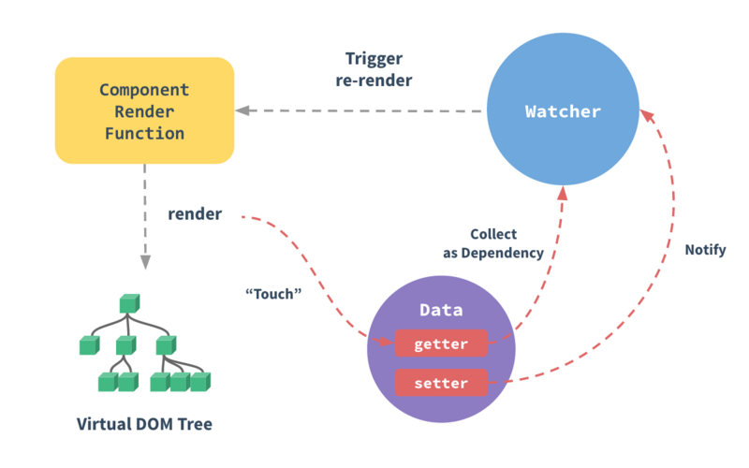
Vue 原理浅析- 依赖收集与响应式原理

Slide 24
Vue 原理浅析- 依赖收集与响应式原理
Object.defineProperty https://developer.mozilla.org/en-US/docs/Web/JavaScript/Reference/Global_Objects/Object/defineProperty

Slide 25
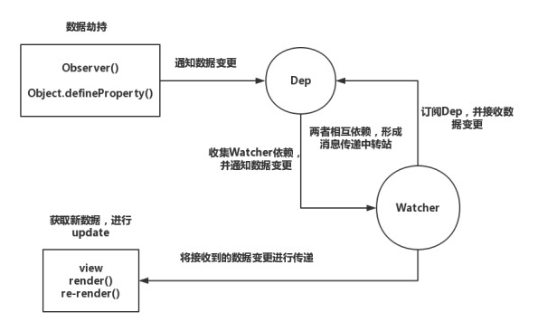
Vue 原理浅析- 依赖收集与响应式原理
- 进行vue初始化时，会将data属性挂载到vm实例上: Object.defineProperty(Vue.prototype, '$data', dataDef)
- 遍历data数据，将数据通过Observer()设置为可观察的。 observe(data, true) => ob = new Observer(value) => 循环遍历data:defineReactive(obj, keys[i])

Slide 26
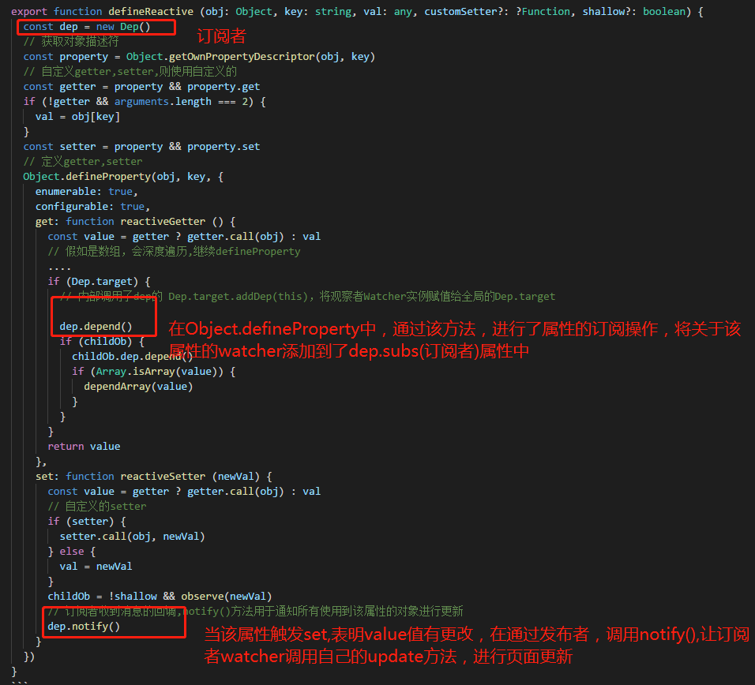
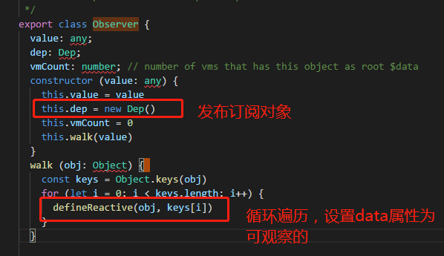
Vue 原理浅析- 依赖收集与响应式原理

Slide 27
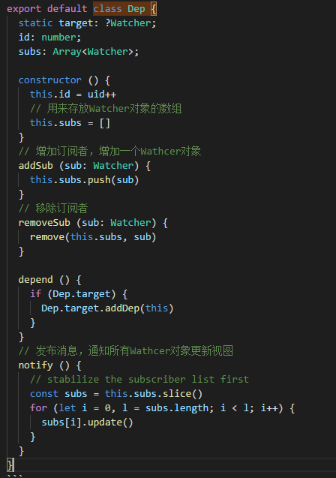
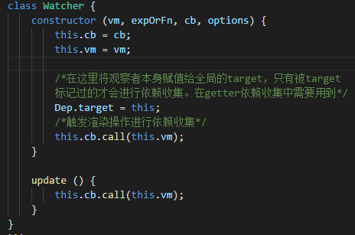
Vue 原理浅析- 依赖收集与响应式原理（发布订阅模式对象）
中转站
在第一步数据劫持的时候，数据的获取或者修改的时候，都会做出对应的操作。这些操作的目的很简单， 就是“通知”到“中转站”。这个“中转站”主要就是对数据的变更起通知作用以及存放依赖这些数据的 “地方”。这个"中转站"就是由"Dep"和“Watcher” 类构成的。每个被劫持的数据都会产生一个这样的“中转站”
Dep: 定义 subs 数组，用来收集订阅者 Watcher
当劫持到数据变更的时候，通知订阅者 Watcher 进行 update 操作
Watcher 就是订阅者（观察者）: 主要的作用就是就是订阅 Dep(每个属性都会有一个 dep)， 当 Dep 发出消息传递（notify）的时候，所以订阅着 Dep 的 Watchers 会进行自己的 update 操作。
Watcher 就是订阅者（观察者）。 主要的作用就是就是订阅 Dep(每个属性都会有一个 dep)，当 Dep 发出消息传递（notify）的时候，所以订阅着 Dep 的 Watchers 会进行自己的 update 操作。

Slide 28
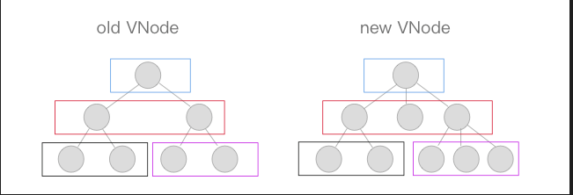
Vue 原理浅析- diff (新旧节点对比)
如何触发页面更新？--- set?
新节点不存在，旧节点存在，移除旧节点
旧节点不存在，新节点存在，直接创建一个新节点
新旧节点存在，且是同一个节点，则直接修改现有节点（只有是同一个节点，才进行patch）
新旧节点存在，不是同一个节点，取代现有节点，移除旧节点

Slide 29
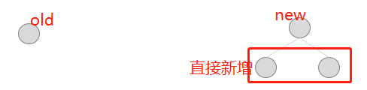
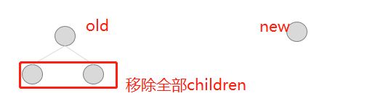
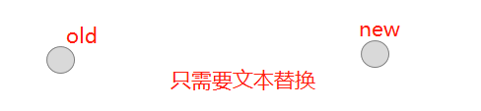
Vue 原理浅析- diff (相同节点patch)
当两个节点是同一个节点上时，会进行patch更新操作。patchVnode源码步骤：
- 节点相同，直接返回
- 旧节点没有chilren,新节点有children,清空旧节点DOM的文本内容，然后为当前DOM节点加入子节点
- 旧节点有children,新节点没有children,移除该DOM节点的所有节点
- 当新旧节点无子节点，只是文本替换
- 新旧节点都有children,则对子节点进行diff操作，调用updateChildren

Slide 30
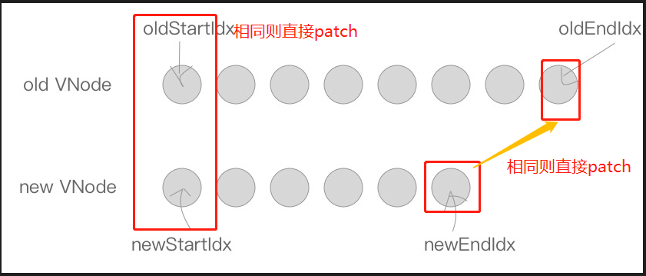
Vue 原理浅析- diff (updateChildren)
- 在新旧两个VNode节点的左右头尾两侧有一个变量标记，在遍历过程中向中间靠拢。当oldStartIndex > oldEndIdx 或 newStartIndex > newEndIndex结束循环。 -如果是sameNode则将DOM进行复用，直接进行patchVnode即可。

Slide 31
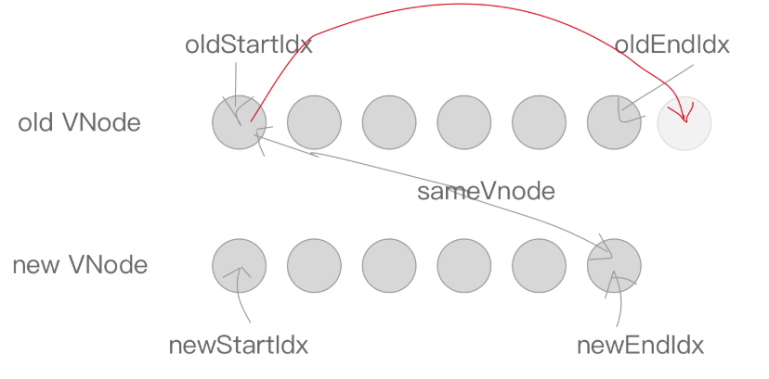
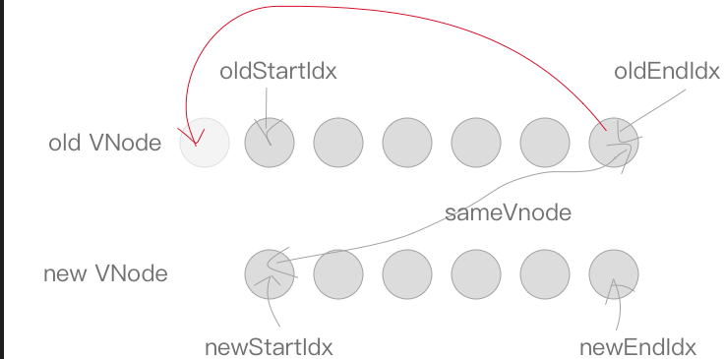
Vue 原理浅析- diff (updateChildren)
- oldStart与newEnd是sameNode时，说明节点位置已经被移动了，进行patchNode的同时，还需要将oldStart真实DOM节点移动到oldEnd后面。oldEnd与newStart同理， 需要将oldEnd节点移动到oldStart前面。

Slide 32
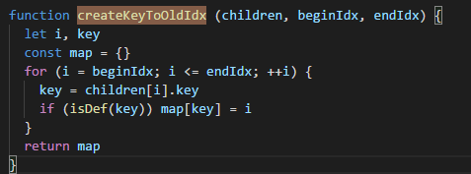
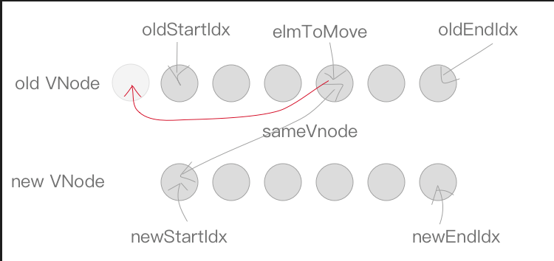

Vue 原理浅析- diff (updateChildren)
-当以上情况均不符合，通过createKeyToOldIdx会得到一个oldKeyToIdx，里面存放了一个key为旧的VNode，value为对应index序列的哈希表，从这个哈希表中可以找到是否有 与newStartVnode一致key的旧的VNode节点，如果同时满足sameVnode，patchVnode的同时会将这个真实DOM（elmToMove）移动到oldStartVnode对应的真实DOM的前面

Slide 33
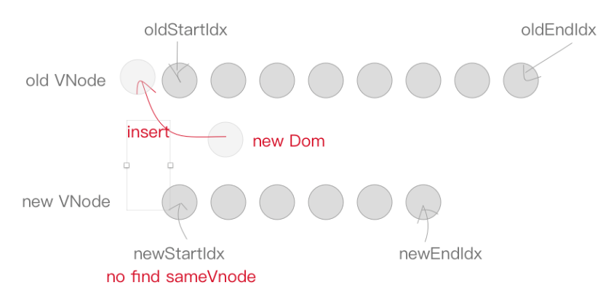
Vue 原理浅析- diff (updateChildren)
- newStartVnode在旧的VNode节点找不到一致的key，或者是即便key相同却不是sameVnode，这个时候会调用createElm创建一个新的DOM节点。

Slide 34
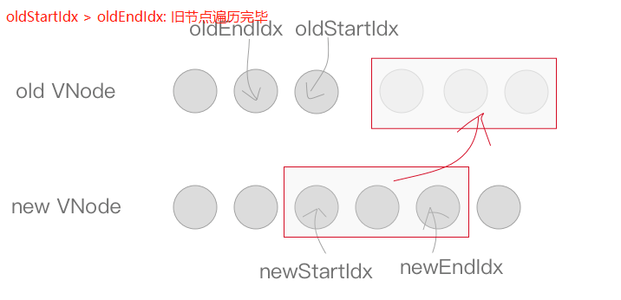
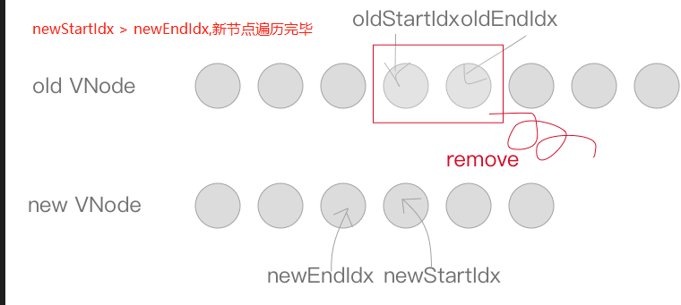
Vue 原理浅析- diff (updateChildren)
-到这里循环已经结束了，那么剩下我们还需要处理多余或者不够的真实DOM节点。

Slide 35
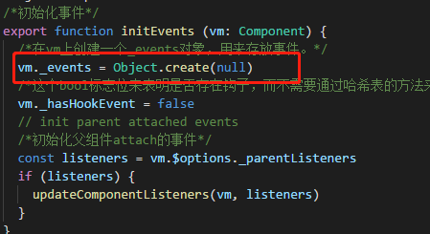
Vue 原理浅析- 事件机制
- 初始化事件在vm上创建一个_events对象，用来存放事件。 - Vue.js提供了4个事件API。分别是$on, $emit, $once, $off。

Slide 36
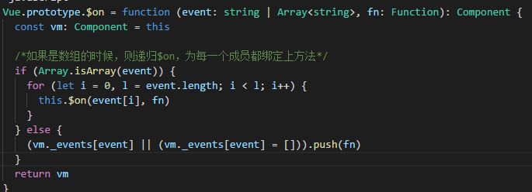
Vue 原理浅析- 事件机制($on)
- $on方法用来在vm实例上监听一个自定义事件，该事件可用$emit触发。

Slide 37
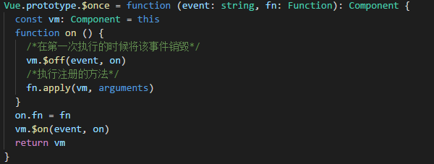
Vue 原理浅析- 事件机制($once)
- $once监听一个只能触发一次的事件，在触发以后会自动移除该事件。

Slide 38
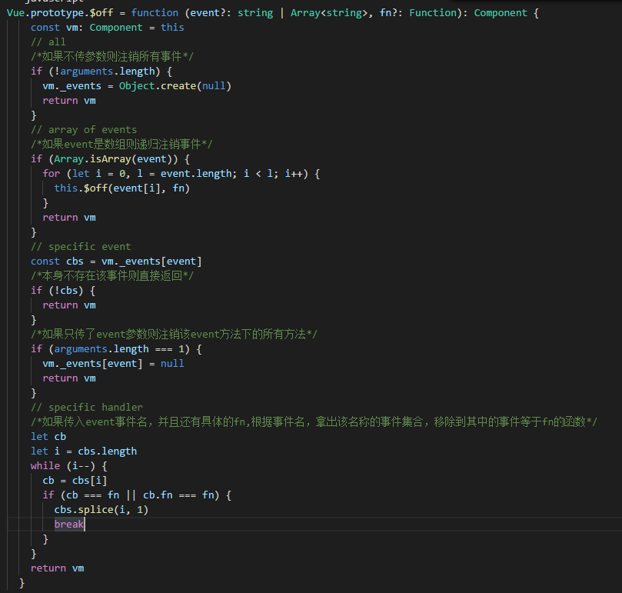
Vue 原理浅析- 事件机制($off)
- $off用来移除自定义事件

Slide 39
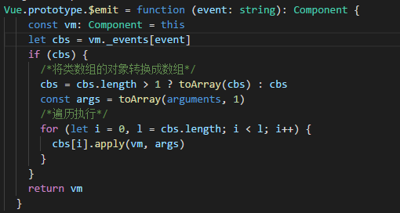
Vue 原理浅析- 事件机制($emit)
- $emit用来触发指定的自定义事件。

Slide 40
Vue 原理浅析- 事件机制($emit)
- $emit用来触发指定的自定义事件。

Slide 41
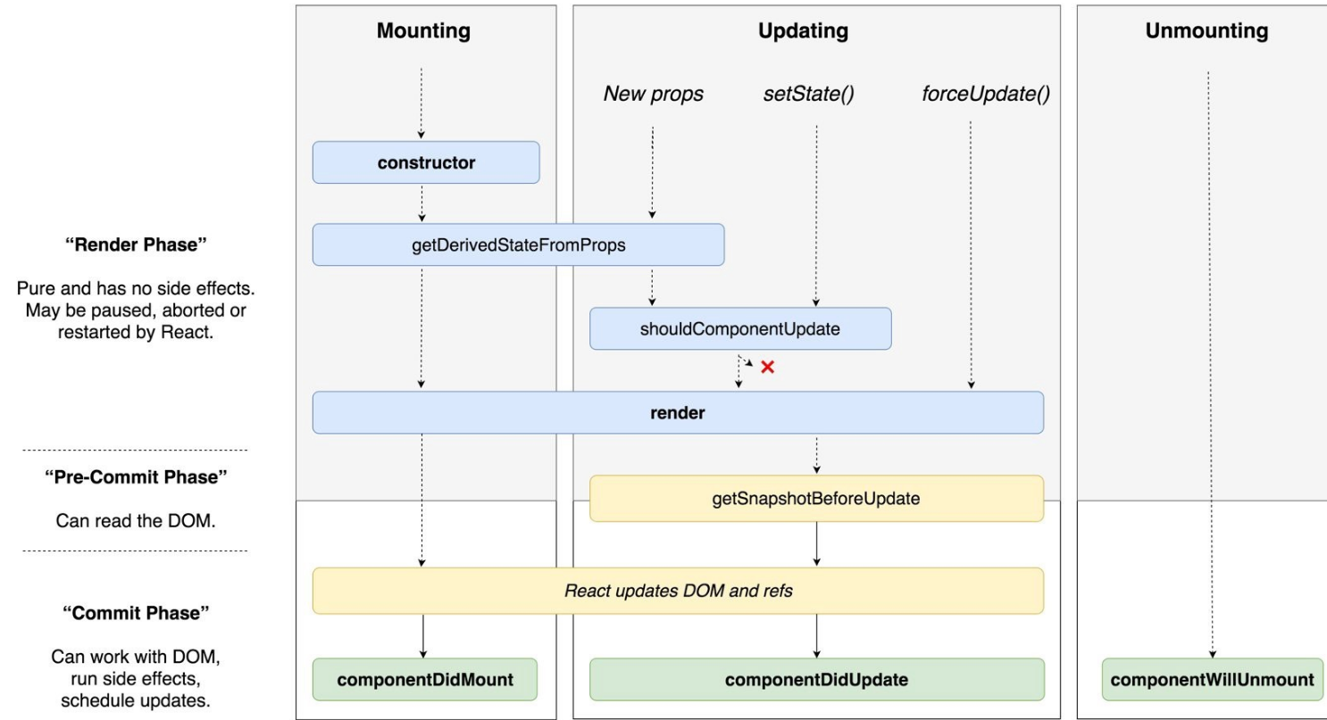
React 原理浅析- 生命周期(图解)

Slide 42
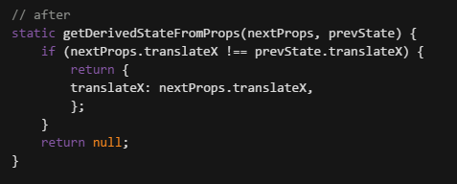
React 原理浅析- 生命周期(移除的方法)
componentWillMount(异步渲染，会被打断，多次执行不合理)
-在componentWillMount中订阅事件，在componentWillUnmount中取消订阅事件。但是在异步渲染中componentWillMount可能会被打断 - 处理： 在此处获取异步数据操作， 迁移至constructor，其他的操作迁移至componentDidMount
componentWillReceiveProps(框架级别的 API 来约束，帮助开发者写出可维护性更佳的 JavaScript 代码)
- 在该方法中，对新旧props进行处理，可使用setState修改 - 处理： 使用getDerivedStateFromProps。区别：不能修改state,而是直接返回修改对象。
componentWillUpdate(异步渲染，会被打断，多次执行不合理)
- 在该方法中，对新旧props进行处理，可使用setState修改 - 处理： 1. 根据props等改变可能触发的回调函数，迁移到componentDidUpdate（一次更新中只会被调用一次）中 2. 读取到的DOM对于dom元素的操作，可迁移至 getSnapshotBeforeUpdate(prevProps, prevState)。该方法会在render之前被调用。在该方法中应该返回一个值， 这个值会被传入到componentDidUpdate中，在这里更新组件状态等。

Slide 43
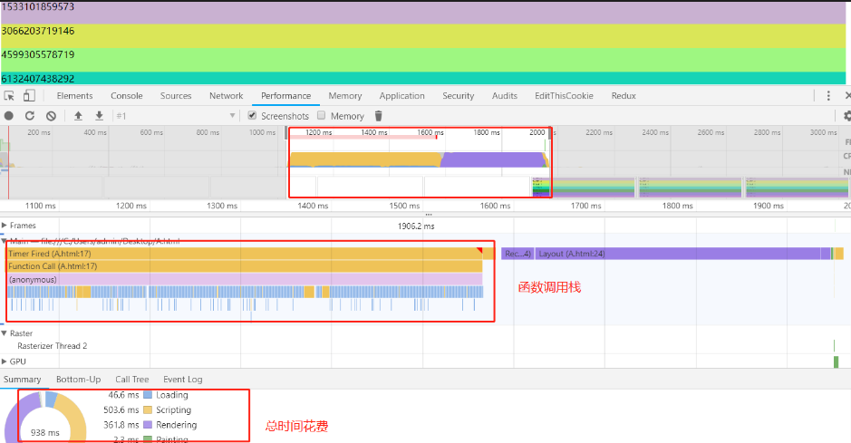
React 原理浅析- React16优化思想
这是一个拥有10000个节点的插入操作，包含了innerHTML与样式设置，花掉900多ms。

Slide 44

React 原理浅析- React16优化思想
我们再改进一下，分派次插入节点，每次只操作100个节点，共100次

Slide 45
React 原理浅析- React16优化思想
因为浏览器是单线程，它将GUI描绘，时间器处理，事件处理，JS执行，远程资源加载统统放在一起。当做某件事， 只有将它做完才能做下一件事。如果有足够的时间，浏览器是会对我们的代码进行编译优化（JIT）及进行热代码优化， 一些DOM操作，内部也会对reflow进行处理。reflow是一个性能黑洞，很可能让页面的大多数元素进行重新布局。浏览器的运作流程：
这些tasks中有些我们可控，有些不可控，比如setTimeout什么时候执行不好说，它总是不准时; 资源加载时间不可控。但一些JS我们可以控制， 让它们分派执行，tasks的时长不宜过长，这样浏览器就有时间优化JS代码与修正reflow！总结一句，就是让浏览器休息好，浏览器就能跑得更快。

Slide 46

React 原理浅析- React16优化思想
React15： -都是从根组件或者setState后的组件开始，更新整个子树。当组件树很大的时候就会出现这种问题，因为更新过程是同步地一层组件套一层组件， 逐渐深入的过程，在更新完所有组件之前不停止，函数的调用栈就像下图这样，调用得很深，而且很长时间不会返回。
因为JavaScript单线程的特点，每个同步任务不能耗时太长，不然就会让程序不会对其他输入作出相应，React的更新过程就是犯了这个禁忌，

Slide 47

React 原理浅析- React16优化思想
React16： - 破解JavaScript中同步操作时间过长的方法其实很简单——分片。 - 把一个耗时长的任务分成很多小片，每一个小片的运行时间很短，虽然总时间依然很长，但是在每个小片执行完之后， 都给其他任务一个执行的机会，这样唯一的线程就不会被独占，其他任务依然有运行的机会。
React Fiber把更新过程碎片化 每执行完一段更新过程，就把控制权交还给React负责任务协调的模块 没有其他紧急任务要做，如果没有就继续去更新，如果有紧急任务，那就去做紧急任务

Slide 48

React 原理浅析-React16动刀
- 虚拟DOM是由JSX转义过来的，JSX的入口函数是React.createElement，可操作空间不大。 - 第三层的API也比较稳 - 因此只能改变第二层。

Slide 49

React 原理浅析- Fiber 概念
计算机中有一个概念叫做Fiber,中文含义叫`纤维`。意指比Thread更细的线，也就是比线程(Thread)控制得更精密的并发处理机制。
在React Fiber中，一次更新过程会分成多个分片完成，所以完全有可能一个更新任务还没有完成，就被另一个更高优先级的更新过程打断， 这时候，优先级高的更新任务会优先处理完，而低优先级更新任务所做的工作则会完全作废，然后等待机会重头再来。 React 的更新过程可能会被打断，所以React Fiber的更新被分为两个阶段：

Slide 50

React 原理浅析-Fiber 结构
Fiber架构： `return`, `child`, `slibing`三个属性。 - 可切分，可中断任务
- 可重用各分阶段任务，且可以设置优先级
- 可以在父子组件任务间前进后退切换任务
- render方法可以返回多元素(即可以返回数组)
- 支持异常边界处理异常

Slide 51

React 原理浅析-Fiber 切分任务依赖
Fiber是拥有异步实现不同优先级任务的协调执行，那么对于DOM渲染器而言，在javascript层是否提供这种方式呢？在目前新版本的主流浏览器中， 已经提供了可用的API - requestIdleCallback: 在线程空闲使其调度执行低优先级函数
- requerstAnimationFrame: 在下一个动画帧调度执行高优先级函数
- 优先级低的任务由RequestIdleCallback处理
- 优先级高的任务：如动画相关的由requestAnimationFrame处理
- requestIdleCallback可以在多个空闲期调用空闲期回调，执行任务
- requestIdleCallback方法提供deadline,即任务执行限制时间，以切分任务， 避免长时间执行，阻塞渲染而导致掉帧

Slide 52

React 原理浅析- Fiber 与组件
- React应用中的基础单元是组件，应用以组件树的形式组织，渲染组件
- Fiber调和器基础单元则是fiber(调和单元)，应以fiber树形式组织，应用Fiber算法
- 组件树和fiber树结构对应，一个组件实例有一个对应的fiber实例

Slide 53

React 原理浅析- reconciler(DOM diff)
React 内部组件： - ClassComponent： 类组件 - FunctionalComponent： 函数式组件 - HostRoot: 跟组件 - HostComponent（div, span…）

Slide 54

React 原理浅析- reconciler(DOM diff)

Slide 55

React 原理浅析- reconciler(property diff)
React 内部组件： - ClassComponent： 类组件 - FunctionalComponent： 函数式组件 - HostRoot: 跟组件 - HostComponent（div, span…）

Slide 56

React 原理浅析- setState批量更新
当我们使用state改变视图时，如果连续使用setState,并且没有批量更新优化时，我们能够想象，每一次设置setState,那么就会调用render函数渲染。 如果有批量更新优化，那么只会调用一次render函数渲染。

Slide 57
完

